Slide 1

HTTP protokoli
Sta je HTTP protokol?
Ucesnici u komunikaciji.
HTTP zahtev.
HTTP odgovor.
HTTP verzije.
WEB.
Napomena: Cilj ovog predavanja nije ucenje napamet gradiva, vec razumevanja sta je HTTP protokol.
Predavači: Anastasija Mijaljević, Dejan Aksović, Marko Popović.
Mentor: Dzenan Kosuta.

Slide 2
Sta je HTTP protokol?
HTTP (HyperText Transfer Protocol) je protokol za prenos hipertekstualnih dokumenata (npr: HTML) preko mreže, koji se najčešće koristi za prikazivanje web stranica u web preglednicima. HTTP koristi klijent-server model komunikacije, gde klijent šalje zahtjev serveru, a server šalje odgovor natrag klijentu.

Slide 3
Ucesnici u komunikaciji
Server - program koji prima i obraduje zahteve
Pregledač - program koji šalje zahteve i prikazuje primljene odgovore
Proksi -program koji se ponaša kao server i kao klijent , šalje zahtev u ime drugih klijenata i prosleđuje im odgovore u ime drugih servera

Slide 4
HTTP zahtev
HTTP zahtev se sastoji od tri dijela: početne linije, zaglavlja i tijela. Početna linija opisuje metodu zahtjeva (npr. GET, POST, ...), URL koji se zahtijeva i verziju HTTP protokola koja se koristi. Zaglavlja sadrže dodatne informacije o zahtjevu, kao što su tip sadržaja koji se zahtijeva, kolačići, i druge opcionalne informacije. Telo zahtjeva je opcionalno i koristi se samo u slučaju da se šalje neki sadržaj u zahtjevu.
Primeri:
GET /index.html HTTP/1.1 – GET metoda ima parametre a nema telo to je obicno URL, ona je uvek javna.
POST /api/users HTTP/1.1 – POST metoda može prenijeti velike količine podataka i može poslati različite vrste podataka kao što su tekst, slike, audio, video i druge vrste datoteka.Kada se POST zahtjev primi na serveru, server obrađuje podatke i obično vraća HTTP odgovor s informacijama o tome je li zahtev uspješno obrađen ili ne.

Slide 5
HTTP odgovor
HTTP odgovor se sastoji od tri dijela: početne linije, zaglavlja i tijela. Početna linija opisuje status odgovora (npr. 200 OK, 404 Not Found, 500 Internal Server Error). Zaglavlja sadrže dodatne informacije o odgovoru, kao što su tip sadržaja, duljina odgovora i druge opcionalne informacije. Tijelo odgovora može sadržavati traženi sadržaj ili poruku o pogrešci, ovisno o statusu odgovora.
Primeri:
HTTP/1.1 100 Continue - Ovaj odgovor se koristi za potvrdu da je klijent uspješno poslao zahtjev i da je server spreman primiti tijelo zahtjeva
HTTP/1.1 200 OK –zahtev uspesno izvrsen
HTTP/1.1 300 Multiple Choices - Ovaj odgovor se koristi kada zahtjev koji je primljen ima više od jednog mogućeg odgovora i server ne može jednoznačno odrediti koji odgovor treba poslati
HTTP/1.1 404 Not Found – trazeni resurs nije pronadjen na serveru
HTTP/1.1 500 Internal Server Error-Ovaj odgovor se koristi kada se na serveru dogodi greška koja spriječava server da uspješno obradi zahtjev.

Slide 6
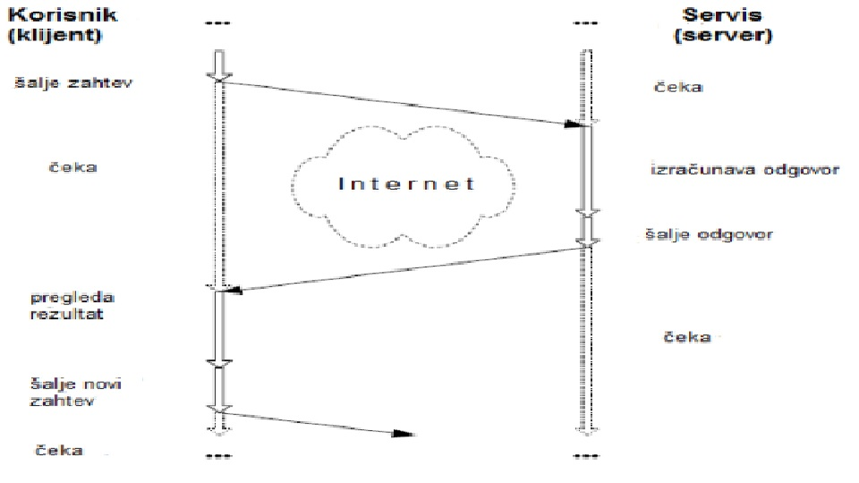
Korisnik-Server

Slide 7
HTTP Protokoli
HTTP protokol je stateless (nema stanja), što znači da ne pamti prethodne zahtjeve i odgovore. Svaki zahtjev se smatra novim zahtjevom, bez obzira na to jesu li prethodni zahtjevi poslani istom serveru. Međutim, kolačići se mogu koristiti za održavanje stanja na strani klijenta.

Slide 8
HTTP verzije
Postoje različite verzije HTTP protokola, uključujući HTTP/0.9, HTTP/1.0, HTTP/1.1 i HTTP/2. Svaka nova verzija uvodi nove značajke i poboljšanja, kao što su podrška za gzip kompresiju, SSL enkripciju, podršku za višestruke zahtjeve i odgovore u istoj vezi i druge.

Slide 9
World Wide Web
Uz to, HTTP je osnovni protokol za World Wide Web (Web), što znači da je ključ. Posto cesto dolazi do mesanja termina web-a i intertneta, evo u cemu je razlika.
Internet je globalna mreža računala koja povezuje računala, servere i druge uređaje diljem svijeta. To je infrastruktura koja omogućuje razmenu podataka i informacija između računala i drugih uređaja koji su povezani s internetom. Internet uključuje mnoge druge usluge osim Web-a, poput e-pošte,itd.
Web (World Wide Web) je jedna od usluga koja se nalaze na internetu. To je sustav povezanih dokumenata, koji se nazivaju web stranice, koji se međusobno povezuju hipervezama i mogu sadržavati tekst, slike, audio i videozapise te druge multimedijske elemente. Web je postao vrlo popularan i prepoznatljiv kao jedna od ključnih usluga Interneta, ali važno je napomenuti da web nije jedini način korištenja Interneta.

Slide 10
HTTP protokoli
E sada kako zapravo HTTP funkcionise, kako radi i zasta je bitan, objasnice nam prakticno, kolega Dejan Aksović kroz primere.

